Slide 1


TEI Publisher
Andreas Kränzle

Slide 2
Was ist der TEI Publisher?
Ziele
Wiederverwendbarkeit
Nachhaltigkeit für Editionen
Umsetzung
Modularisierung (Baukastenprinzip)
Umsetzung von Standards

Slide 3
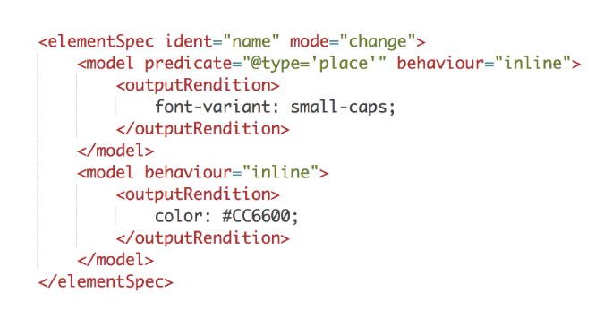
TEI Processing Model
Medienunabhängige Beschreibung von Transformationsregeln in TEI

Slide 4
TEI Processing Model
Seit 2016 offizieller Teil der TEI Guidelines
Ermöglicht wesentlich einfachere und nachhaltigere Transformationen
Texttransformationen für verschiedene Medien
ODD = One Document does it all
Einfache Syntax
Literate Programming (Donald Erving Knuth)

Slide 5
Nachhaltigkeit
TEI XML Quelldaten
+
ODD mit Verarbeitungsanweisungen
=
Ausreichende Information um eine sinnvolle Edition zu (re-)konstruieren

Slide 6
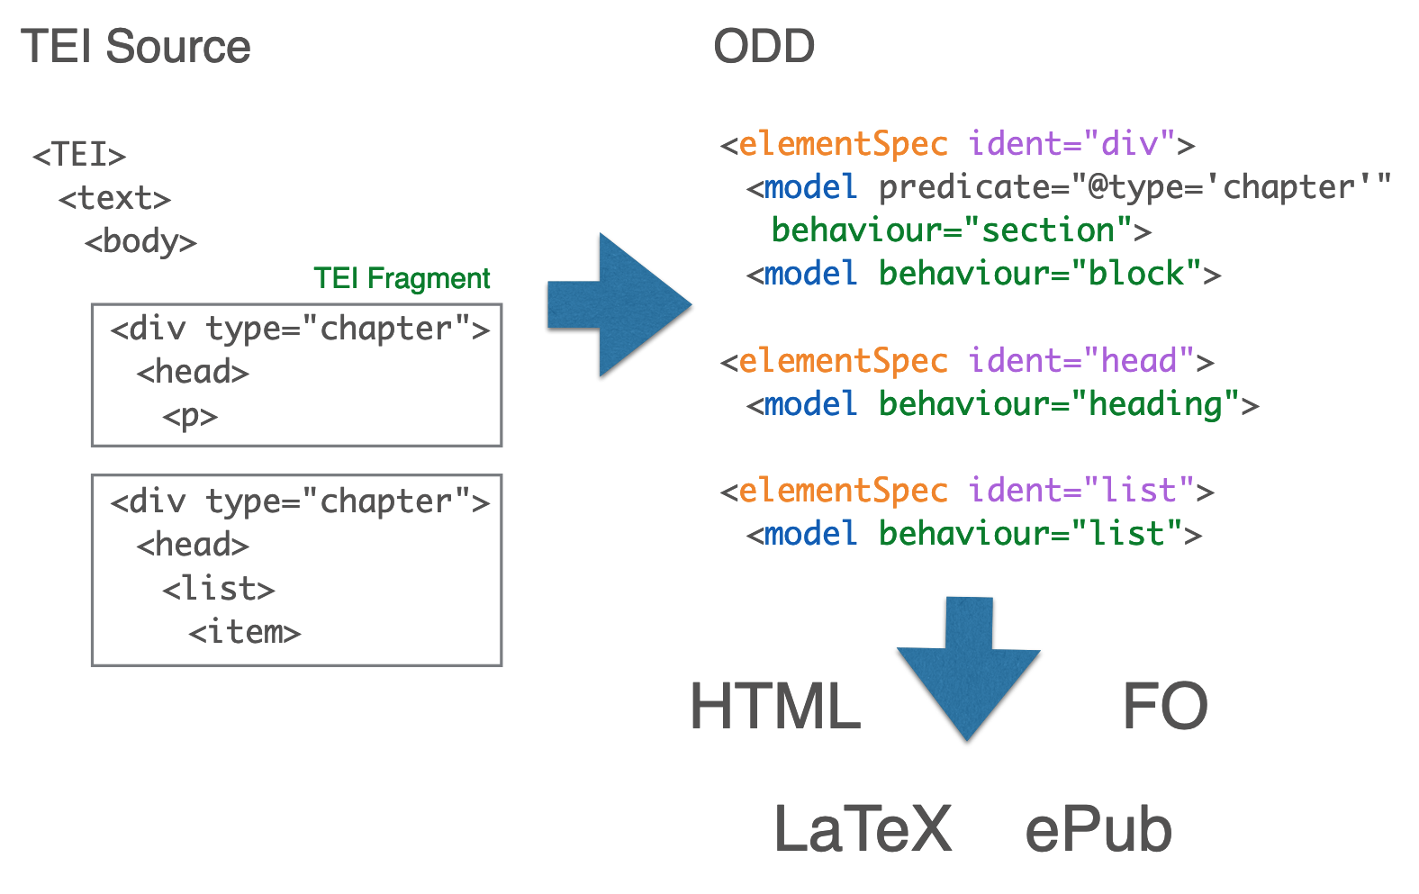

Slide 7
Webcomponents
Technologie um eigene HTML Elemente zu erstellen, deren Funktionalität gekapselt ist (Legobausteine)
Kommunizieren mit Backend und untereinander

Slide 8
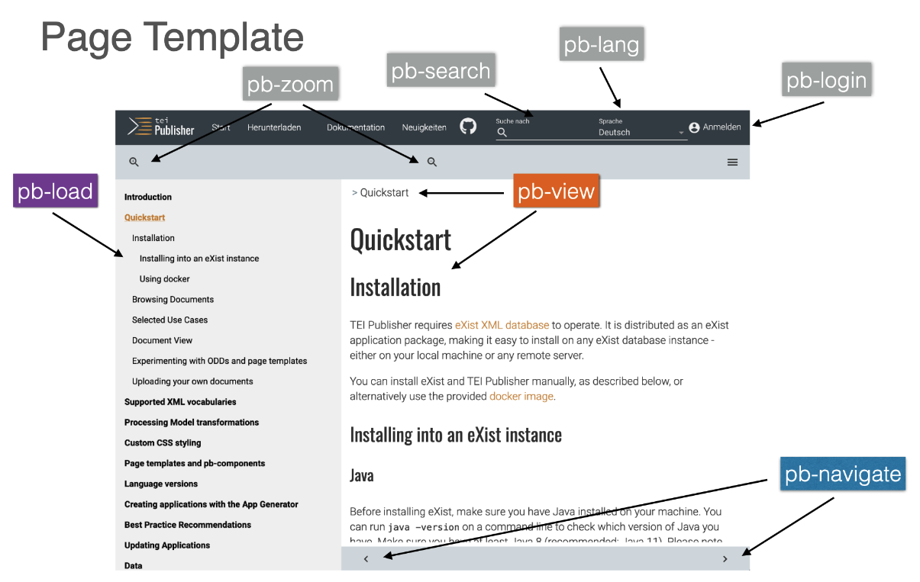

Slide 9
3 x TEI Publisher bei der Karl Barth-Edition
1) Transkriptionen/Texte werden in MS Word erstellt
DOCX2TEI-Transformation geschieht über TEI Publisher
2) Texte werden im TEI Publisher annotiert
KB Annotationen
3) Web-Applikation (noch nicht fertig)

